Slide 1
RiftFusion
Oculus Rift מערכת עקיבה בזמן אמת עבור

Slide 2
מבוא
מציאות מדומה – טכנולוגיה בעליה
Oculus Rift
ישנן מגבלות תנועה

Slide 3
מטרות הפרויקט
יצירת סביבת מציאות מדומה המאפשרת תנועה טבעית של המשתמש במרחב.
מטרות משנה:
עקיבה בזמן אמת אחר מיקום המשתמש בחדר נתון
עקיבה אחר כיוון ראשו של המשתמש על מנת למנוע סחיפה
אפשרות לשיפור רמת דיוק וניקוי רעשים במדידה
הדגמה אינטראקטיבית המנצלת את אפשרויות התנועה במרחב
יצירת API

Slide 4
הנחות יסוד
שימוש ב Oculus Rift לביצוע ההדמיה
שימוש במנוע גרפי קיים ליצירת ההדגמה
ההדגמה הינה עבור משתמש יחיד
ההדגמה מתבצע בחדר אחד וידוע מראש
טווח התנועה של המשתמש מוגדר וקבוע מראש
תנאי התאורה קבועים

Slide 5
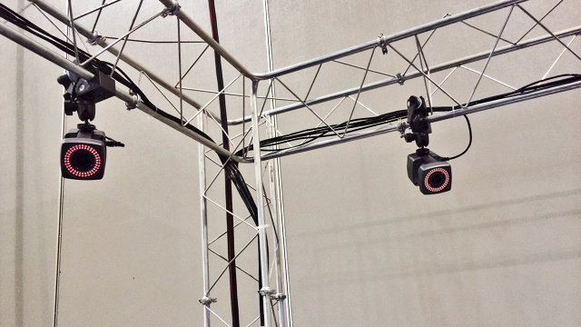
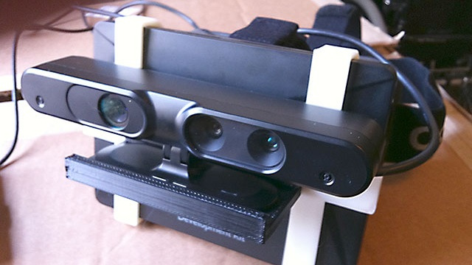
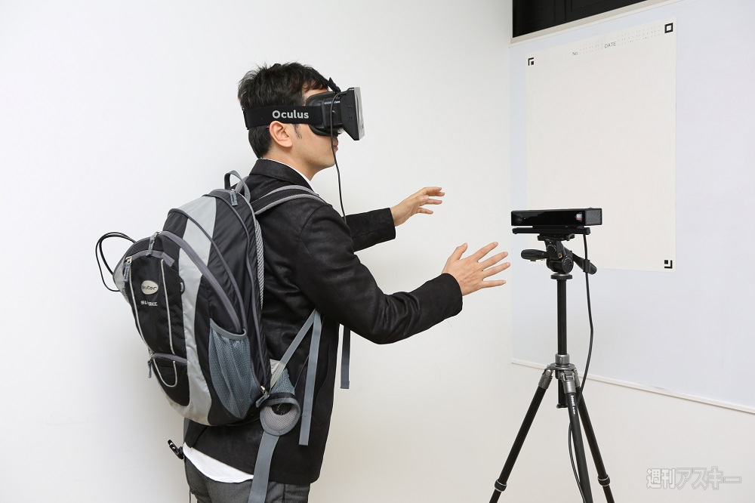
אלטרנטיבות
מערכת Vicon
מצלמת עומק נישאת
מצלמת עומק נייחת

Slide 6
תיאור הפרויקט
כדי לאפשר מודולריות של הפרויקט, חילקנו את המימוש לשלושה חלקים:
שרת מיקום:
  מקבל מיקום מספקי מיקום שונים
  שומר את המיקום הנוכחי של מספר אובייקטים
  מאפשר תיקון והחלקה של נתוני המיקום אותם הוא מקבל
  מימוש API ב TCP/IP
ספק מיקום - מימוש ספציפי של פיתרון עקיבה
צרכן מיקום - תוכנה אשר צורכת את המיקום מהספק (בהדגמה זו – משחק)

Slide 7
פתרון I - מצלמת עומק - KinectFusion
KinectFusion – סריקה ומידול של אובייקטים תלת מימדיים באמצעות מצלמת עומק
כדי לבצע את המידול, האלגוריתם מעדכן מיקום נוכחי משוער של המצלמה.
באמצעות קיבוע של מצלמת עומק לראשו של המשתמש, ניתן לדעת את מיקומו וכיוון מבטו בכל נקודת זמן.

Slide 8
פתרון I - מצלמת עומק - KinectFusion
חסרונות
יתרונות
המערכת מאוד רועשת
יכולות גרפיות גבוהות נדרשות מהמחשב המעבד
ניתן לעקוב אחרי גוף בודד במרחב
שיטה זו מחייבת תנועות איטיות וקטנות, אחרת העקיבה אובדת.
לאחר איבוד עקיבה, חייבים לחזור לנקודת הייחוס.
מחיר
משקל – המצלמה קלה
אין הגבלה לחדר מסוים

Slide 9
פתרון II – מערכת VICON
מערכת המיועדת לביצוע עקיבה Offline או בזמן אמת אחר אובייקטים במרחב
הערכת מורכבת ממערך של מצלמות IR עם פנסים ויחידת עיבוד
המערכת מספקת מיקום וסיבוב עבור כל אובייקט בקצב של 120Hz.

Slide 10
פתרון II – מערכת VICON
חסרונות
יתרונות
עלות - המערכת הינה יקרה ולא מיועדת לשוק הצרכנים הפרטיים.
לא ניתן להזיז את המערכת בקלות ועל כן לרוב השימוש יהיה מוגבל לחדר בודד
טווח תנועה מוגבל - בקונפיגורציה סטנדרטית של מספר מצלמות בודדות, לא ניתן לבצע עקיבה אחר שטחים גדולים (גודל המעבדה כ 3X5 מטרים)
עקיבה מדויקת - המערכת הזו תוכננה ויועדה לעקיבה אחר תנועה של גופים במרחב.
עקיבה אחר מספר גופים
קצב עקיבה גבוה
עמידות - המערכת יכולה לזהות מחדש דמות גם איבדה את העקיבה אחריה בפריים הקודם.
אין סחיפה

Slide 11
API
void ServerInit([in] unsigned int objectCount);
void OverrideKalmanParameters(
[in] unsigned int objectIndex,
[in] Filter filter,
[in] double processNoiseCov,
[in] double measurementNoiseCov);
void SetTR(
[in] unsigned int objectIndex,
[in] float tX, [in] float tY, [in] float tZ,
[in] float rX, [in] float rY, [in] float rZ);
FVector2 GetTR([in] unsigned int objectIndex);

Slide 12
הדגמה

Slide 13
סיכום
הצגנו שתי חלופות לביצוע העקיבה, יישמנו ובחנו את השימוש בהן
מערכת VICON סיפקה לנו תוצאות טובות בהרבה מהחלופה הראשונה
סיפקנו API שיאפשר לפרויקטים עתידיים לבחון שיטות עקיבה שונות או לנצל את השיטות בהן אנו השתמשנו ליישומים אחרים.
אפשרויות לעתיד:
  עזרה לבעלי לקויות ראיה ואנשים עם מוגבלויות אחרות
  משחקים שונים
  יצירת סביבת מציאות מדומה באמצעות אביזרים אחרים
  שימושים במציאות רבודה

